Slide 1




Социальное предпринимательство в Сахалинской области
Январь 2024

Slide 2
Реестр социальных предпринимателей в Сахалинской области
Категории: | Количество субъектов МСП
1. У СМСП трудоустроены социально уязвимые категории граждан, не менее 50% от штата и 25% от ФОТ | 13
1.1) СМСП – ИП, являющийся инвалидом и осуществляющий деятельность без привлечения наемных работников | 4
2. СМСП реализует товары/услуги производимые социально уязвимой категорией граждан, не менее 50% доходов от такой деятельности | 1
3. СМСП производит товары/услуги для социально уязвимых категорий населения, не менее 50% доходов от такой деятельности | 20
4.МСП осуществляет деятельность на достижение общественно полезных целей и решение социальных проблем, не менее 50% доходов от такой деятельности | 60
Всего организаций в реестре – 98
Данные по состоянию на 31.12.2023

Slide 3
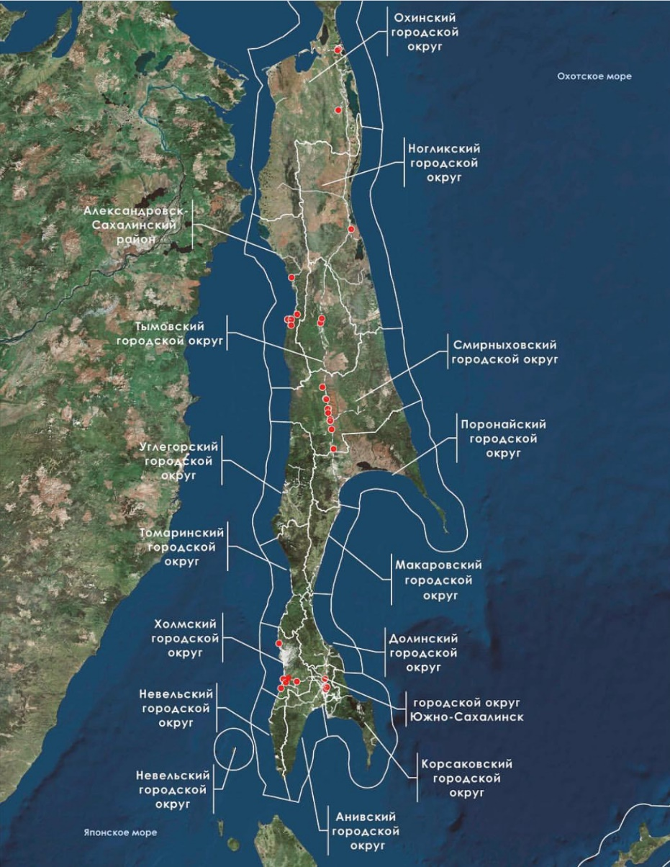
Рейтинг муниципальных образований

Slide 4
Виды деятельности социальных предпринимателей

Slide 5

Портрет социального предпринимателя в Сахалинской области
Индивидуальный предприниматель (81%)
Сфера деятельности:
- образование (21%)
- здравоохранение и социальные услуги (16%)
- культура, спорт, организация досуга и развлечений (15%)
Женщина (78%)
Микропредприятие (98%)
Муниципальное образование – город Южно-Сахалинск (57%)

Slide 6
Меры поддержки социального предпринимательства
Льготные займы по ставке 4% годовых
Гранты социальным предприятиям до 500 тыс. руб. на финансовое возмещение расходов связанных с реализацией социальным предприятием проекта в сфере социального предпринимательства
Имущественная поддержка
• аренда государственного/муниципального имущества, в том числе помещений, с пониженной арендной платой на срок от 5 лет;
• преимущественное право выкупа арендуемого объекта.
Обучения и консультирования по актуальным вопросам деятельности
Бесплатное участие в семинарах, круглых столах, конференциях, форумах, тренингах и мастер-классах
Информационная поддержка, реклама
Подготовка при участии СМИ видеосюжетов о проектах социальных предпринимателей и размещение их в новостных передачах, социальных сетях и на канале YouTube
Помощь в подготовке документов
• для признания социальным предпринимателем
• для получения субсидий, грантов и другие
Всероссийский конкурс «Мой добрый бизнес»
Победители получают дипломы и денежные сертификаты на приобретение оборудования для развития проектов.
☎️ 8 800 222 0123 (доб. 2) Центр поддержки предпринимательства Сахалинской области

Slide 7

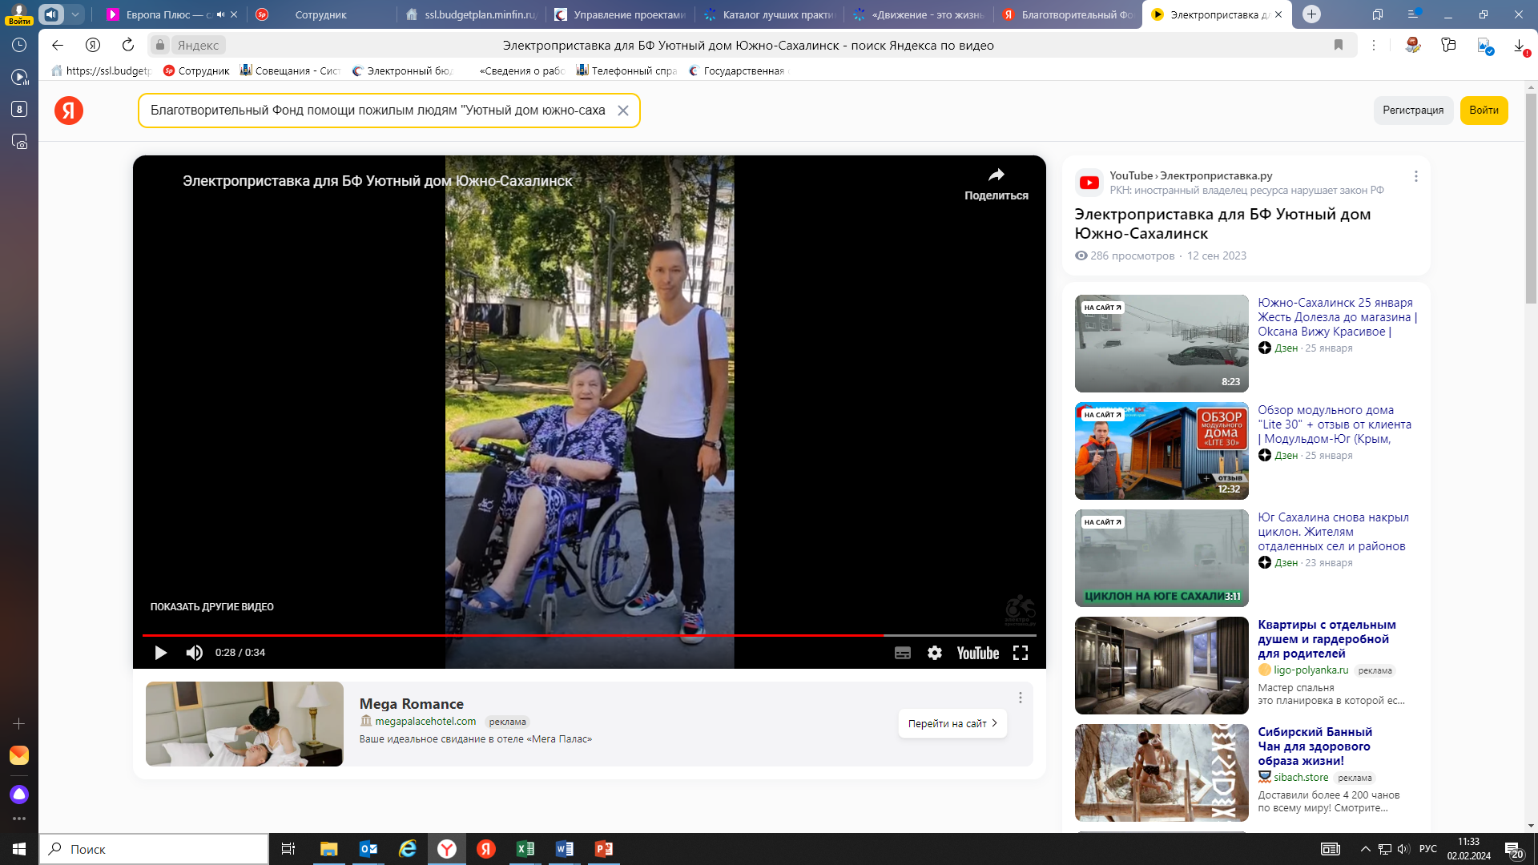
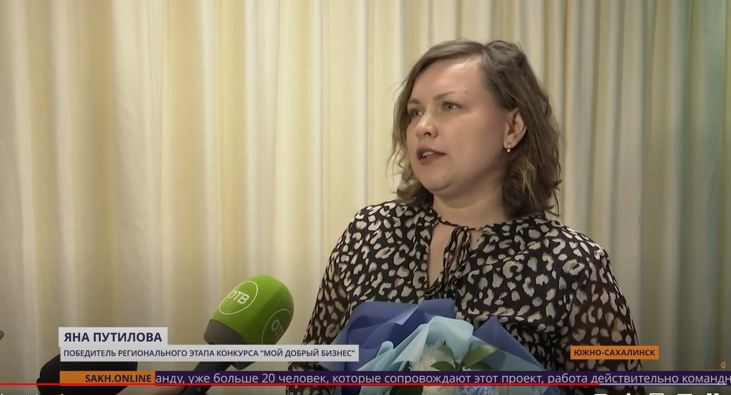
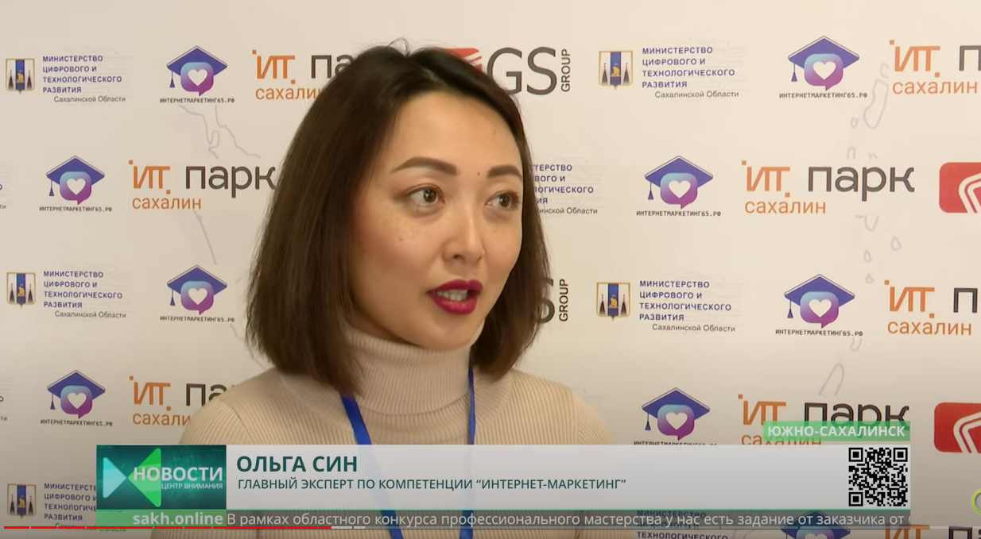
Всероссийский конкурс «Мой добрый бизнес»
Призовые места 2023 года:
1. Яна Путилова,
центр дополнительного образования «Индивид», проект «Инклюзион»
2. Ольга Син,
проект «Цифровой Рост: Школьные Профессионалы Интернет-Маркетинга»
3. Благотворительный Фонд помощи пожилым людям «Уютный дом»
проект «Движение – это жизнь!»

Slide 8



Календарь социального предпринимателя
МАЙ
До 1 мая подача документов для получения / подтверждения статуса социального предприятия
ИЮНЬ
28 июня Международный день социального предпринимателя
ИЮЛЬ-АВГУСТ
Обучение,
конкурс на получение грантов до 500 тыс. руб.

Slide 9

Категории граждан, обеспечение занятости которых признаётся социальным предпринимательством:
- Инвалиды и лица с ОВЗ
- Малоимущие граждане
- Лица без определенного места жительства
- Одинокие и (или) многодетные родители, воспитывающие несовершеннолетних детей, в том числе детей-инвалидов
- Пенсионеры и граждане предпенсионного возраста (за 5 лет до страховой пенсии по старости)
- Выпускники детских домов в возрасте до 23-х лет
- Лица, освобожденные из мест лишения свободы и имеющие неснятую или непогашенную судимость
- Беженцы и вынужденные переселенцы
- Граждане, признанные нуждающимися в социальном обслуживании
Новые категории с 12 декабря 2023 года
Лица, проходившие военную службу и принимавшие участие в СВО;
Ветераны боевых действий

Slide 10
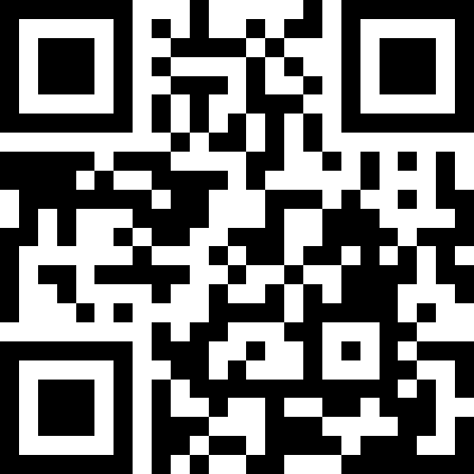
Центр оказания услуг «Мой бизнес»
8 800 222 0123
mybusiness65.ru
Южно-Сахалинск, Емельянова 6
https://taplink.cc/mybusiness_65

